Slide 1
台灣新住民議題
組員名單：
李芷亭、何冠沂、張盛彥、蔡佩听、陳思羽

Slide 2
報告大綱
1、新住民的定義與形成原因
2、新住民的生活適應問題
3、新住民子女教育問題
4 、教師對新住民子女的教學信念
5、相關時事新聞
6、問題與討論

Slide 3
新住民的定義
1、指除移民工以外，預定或已經長期居住國內之非原本國籍公民。
2、範圍包含所有本國公民之外籍與大陸、港、澳地區男女配偶，以及依我國移民法取
得長期居留身分或身分證之原外籍人士（不含外勞、移民工）。
3、「新住民」具有較為友善與包容的意義，與「原住民」成為歷史的連結。
4、依我國法律規定，大陸及港澳地區配偶並不適用移民法規範，所以，「新移民」
無法包含其中，以「新住民」統稱較為適當。

Slide 4
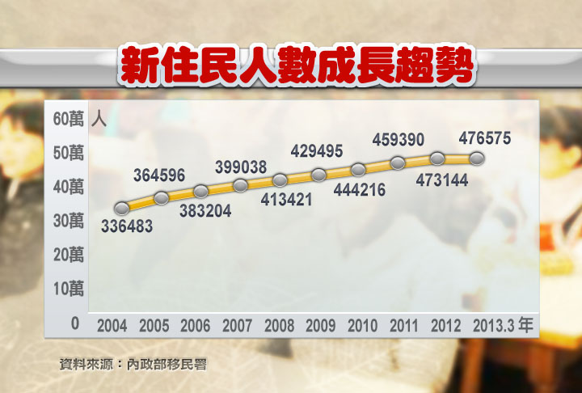
新住民形成的原因
由於台灣近年來娶不到本國配偶的人越來越多導致新移民佔中華民國全國總人口的比例不斷升高（中華民國內政部統計突破70萬人），使得新住民被視為台灣第四大族群。

Slide 5
新住民的生活適應問題
1、生活適應：
欠缺充分的溝通與文化。
婚後面臨到社會文化、風俗習慣、經濟狀況、家庭期望、語言溝通。
2、社會資源：
沒有熟悉的社會互動和人際關係的支持。
文化和語言不同難以建立新的人際支持。

Slide 6
新住民的生活適應問題
3、經濟：
若在母國教育程度較低，謀職也較為困難，經濟難獨立。
多數迎娶外籍配偶的男性，在社經地位上多處於弱勢，教育程度和經濟收入多半較低。
4、醫療健康：
健康保險體系資格上很難加入健保。
在衛生醫療需求上，缺乏養育嬰幼兒的基本知能。

Slide 7
新住民的生活適應問題
5、子女教養：
對台灣社會文化適應上需要一段時間。
教育程度多半較低，以至於無法提供子女，良好的學習環境與充分的學習資源。
面對家庭衝突，少有尋求社會支援的能力，而無法有效解決家庭問題，進而影響孩子的人格發展與情緒適應不良。
學業成就較低落，語言程度較差的現象。
新移民女性是影響其子女語言發展的關鍵人物，其子女口語表達能力不足，導致學校生活困難重重。

Slide 8
新住民的生活適應問題
6、就業權益：
新移民女性受到國籍歧視、家庭照顧責任、就業歧視等因素交互影響，造成她們在台灣勞動市場的就業困境。
外籍或大陸籍配偶所從事工作類別，多屬於邊際性勞動。
7、社會歧視：
新移民多半被形塑為弱勢者或社會問題製造者，如「來台淘金者」、「家暴受害者」。

Slide 9
婚姻 x 家庭
1、婚姻穩定性不夠：大部份為仲介介紹而來，與實際會有落差。
2、社會關係疏離與社會支持網絡薄弱：
生活層面受到侷限，又缺乏原生家庭親友的支持。
新移民女性身份特殊與處境邊緣化，以及缺乏社會求助能力，他們多以消極的態度與處理方式面對家庭暴力。
3、家庭暴力：語言隔閡、不諳法令等求助無門，或怕離婚無法居留。

Slide 10
婚姻 x 家庭
4、婆媳問題：
東南亞的家庭中，婆婆的地位不如台灣來的崇高，與台灣婆婆喜歡以管理者自居的現象迥異。因此，有些新移民女性會因為婆媳問題，而發生家庭暴力。
5 、親職教育與子女教養：
東南亞配偶通常教育程度不高，再加上語言隔閡，不知如何扮演理想父母的角色。在學校，親職參與度普遍低落。

Slide 11
新臺灣之子
每八名學童中就有一名新臺灣之子
跨國婚姻來台的新住民中，有百分之九十五，都會在兩年內生育子女
1. 鞏固家中地位。
2. 取得夫家信任為他們適應台灣生活的動力來源。
3. 取得中華民國公民身分。
原因

Slide 12
新住民子女教育問題的背景因素
刻板印象：傳統性別觀念，認為教養孩子的主要工作在母親身上。
→若小孩有成就是媽媽的功勞；若小孩有任何差錯也是媽媽的責任。
導致：新台灣之子有任何問題時，都歸因於：「他的母親是外籍新娘」
→加重社會對其的刻板印象。
種族差異/血統差異→被認為是主因，外籍新娘進而被貼上標籤。

Slide 13
造成新住民子女教育問題的主因
新住民父母：
1. 經濟弱勢
2. 文化資源不足
3. 語言不通
4. 生活不適應
5. 後天因素
6. 社會化
7. 社經地位普遍較低
8. 無暇管教子女
新臺灣之子：
1. 自卑
2. 課業乏人指導
3. 學校適應力不佳
4. 被同學標籤化
學生成就動機與學習意願低落
導致

Slide 14
學校教育中常見的教育問題
1. 親師溝通問題
1-1 語文障礙
→聯絡簿與不定時發送的表單
1-2 異文化隔閡
→子女教養方式
→時間觀念
→兩性關係
→宗教信仰
→飲食起居
→對於學校教育的觀念
˙若學校教師以同化角度強勢改變，造成心裡抗拒→會造成親師溝通困難。

Slide 15
學校教育中常見的教育問題
1-3 社會刻板印象
因為媒體渲染，加深身份的刻板印象→家長不敢面對老師，產生自卑感。
1-4 婚姻家庭的羈絆
1. 新住民配偶負責主要家務及參與勞務生產→時間難自如。
2. 新住民的丈夫或夫家工作需要，不願讓他們參加家外活動。
※綜合以上因素→親師溝通合作困難。
※解決方法
1. 親子教育輔導要提高。
2. 因為孩子不願分享在學校的生活，而導致了親子關係疏離。
→親子團體諮商。

Slide 16
教育問題改善
媽媽教育
1 識字教育。
1-1 國小補校或成人教育班。
1-2 新住民華語班或新住民生活教育專班 。
蘊藏問題
→同化主義。
因台灣還是以華人居多，故對台人教育是以輔助用認識其他文化，而非學習其他文化。

Slide 17
教育問題的改善
新臺灣之子教育
1. 輔導教學。
2. 補救教學。
台灣民眾教育
1. 多元文化素養。
→雙向、平等、共生 。
2. 信念。
多元文化教育非針對弱勢者進行教育，而是對民眾進行社會教育，
與一般學校教育，發展多元認同與尊重文化差異。

Slide 18
教師對新住民子女的教學信念
※多元文化的教育目標：
→多元文化教育是一種教與學的取向，期待學生能在學習的過程中，了解其他文化、社會、生活與思考的方式的存在。
→希望能免除各種偏見與歧視，以寬大的心胸，去認識、接受、欣賞與尊重其他異文化的族群。

Slide 19
教師的因應策略
1、教師的教學信念，應朝向進步的人文取向發展，以正面思考解決學生問題。
2、了解自己所隱含的教學信念與取向，多給予新移民子女輔導關注。
3、教師的啟蒙與熱情─凡事值得做的事情，就值得好好做。

Slide 20
相關時事新聞
15年後！台25歲青年 13.5%為新住民二代
https://www.youtube.com/watch?v=YebXv-4cFbM
大學生了沒 新住民第二代上大學了！
https://www.youtube.com/watch?v=8koP3UT8jgM 1:54-3:04
https://www.youtube.com/watch?v=7QocB3YuQRA 9:20-10:40
新住民子女就學 語言隔閡障礙大
https://www.youtube.com/watch?v=Z5lhDOGnmNw
從教育著手 探討新住民二代問題
https://www.youtube.com/watch?v=-l_Rp5OV8ZA

Slide 21
問題與討論
1、請分享一下，你對新住民多元教育的看法？
2、你會嘗試選擇跨國性的婚姻型態嗎？為什麼？

